Slide 1

黃謙順製作

Slide 2

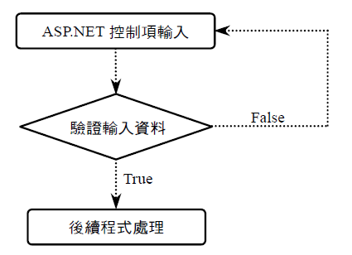
驗證控制項（Validation Control）是驗證資料輸入是否有效的伺服器控制項，驗證資料輸入類型包括：
  驗證是否有輸入資料
  驗證輸入資料的型態
  驗證資料範圍
  比對規則運算式驗證
  自訂驗證
如果驗證通過，才繼續進行後續的程式處理，否則便會提示錯誤訊息，要求使用者重新輸入，
直到資料輸入正確才放行。

Slide 3

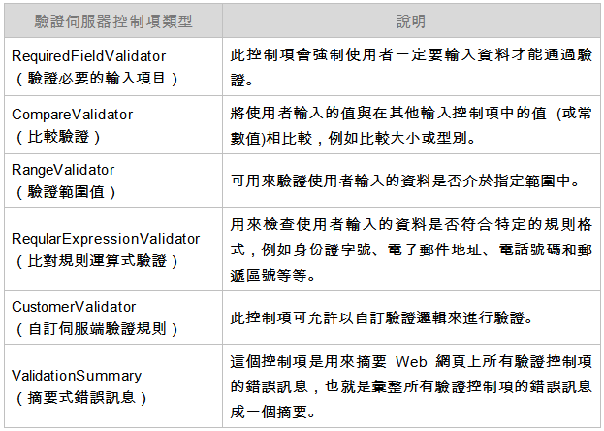

Slide 4

屬性/方法 | 說明
ControlToValidate | 取得或設定要驗證的輸入控制項。
Display | 取得或設定驗證控制項中錯誤訊息的顯示行為，可為none、Static(預設)、Dynamic。
Enabled | 取得或設定值，指出是否啟用驗證控制項。
EnabledClientScript | 取得或設定值，指出是否啟用用戶端驗證。預設為true，表示需經過用戶端驗證(JavaScript驗證)成功才會回傳到伺服器端執行。
ErrorMessage | 取得或設定在驗證失敗時，ValidationSummary 控制項中顯示之錯誤訊息的文字。
ForeColor | 取得或設定在驗證失敗時，訊息顯示的色彩。
IsValid | 取得或設定值，指出相關輸入控制項是否通過驗證
SetFocusOnError | 取得或設定值，指出驗證失敗時，焦點是否設定為 ControlToValidate 屬性指定的控制項。
Text | 取得或設定驗證失敗時顯示於驗證控制項中的文字。若ErrorMessage與Text都有設定，以Text為優先。

Slide 5

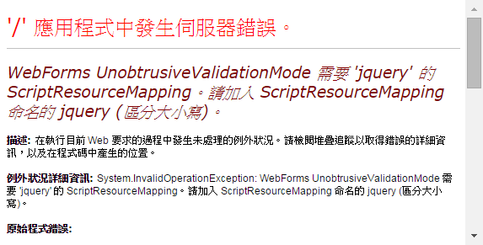
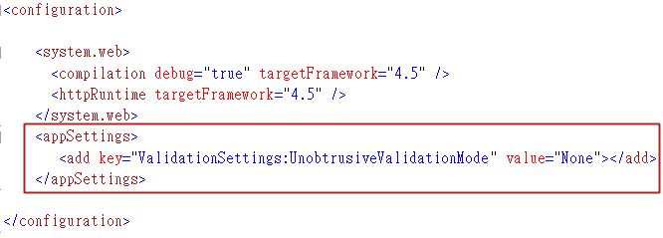
在ASP.NET 4.6使用驗證控制項會出現
請在Web.config檔中加入

Slide 6
<appSettings>
<add key="ValidationSettings:UnobtrusiveValidationMode" value="None"></add>
</appSettings>

Slide 7

RequiredFieldValidator 控制項是用來強制使用者一定要輸入資料才能通過驗證。例如： 在TextBox 控制項中必須輸入資料， 不可為空白， 否則RequiredFieldValidator 控制項便會顯示錯誤訊息，強制使用者輸入資料後，才予以放行，繼續進行後續的程式處理工作。
使用這個控制項讓輸入控制項成為必要的欄位。如果輸入控制項在遺失焦點時沒有從 InitialValue 屬性變更其數值，就無法通過驗證。
一般InitialValue 屬性預設為空值，所以通常用來驗證是否有輸入資料。
參考 RequiredFieldValidator1.aspx
參考 RequiredFieldValidator2.aspx

Slide 8
RequiredFieldValidator 控制項是用來強制使用者一定要輸入資料才能通過驗證。例如： 在TextBox 控制項中必須輸入資料， 不可為空白， 否則RequiredFieldValidator 控制項便會顯示錯誤訊息，強制使用者輸入資料後，才予以放行，繼續進行後續的程式處理工作。
使用這個控制項讓輸入控制項成為必要的欄位。如果輸入控制項在遺失焦點時沒有從 InitialValue 屬性變更其數值，就無法通過驗證。
一般InitialValue 屬性預設為空值，所以通常用來驗證是否有輸入資料。
參考 RequiredFieldValidator1.aspx
參考 RequiredFieldValidator2.aspx

Slide 9

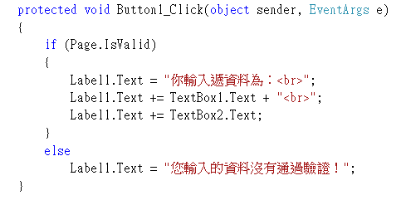
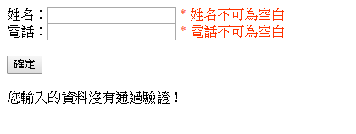
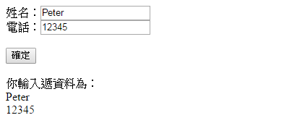

Slide 10

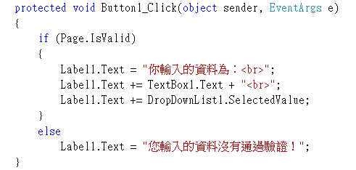
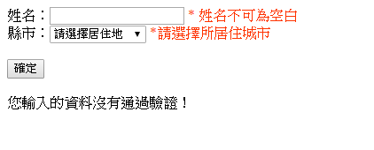
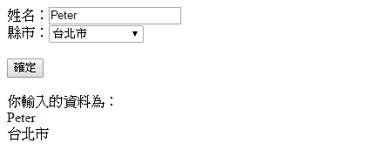

Slide 11

RangeValidator 控制項測試輸入控制項的值是否在指定的範圍內。
RangeValidator 控制項使用四個關鍵屬性執行它的驗證。ControlToValidate 屬性包含所要驗證的輸入控制項。MinimumValue 和 MaximumValue 屬性指定有效範圍的最小和最大值。另外Type屬性需設定正確的資料型態。
Type屬性設定要比較的資料型別：
  Currency:貨幣
  Date: 日期
  Double: 雙精密數
  Integer: 整數
  String: 字串(預設)
參考 RangeValidator.aspx

Slide 12
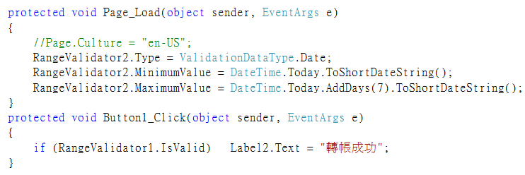
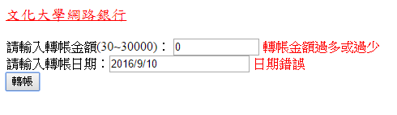
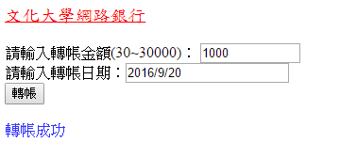

Slide 13

CompareValidator控制項可讓使用者在輸入控制項中輸入的值與在其他輸入控制項中輸入的值 (或常數值) 相比較。
屬性 | 說明
ControlToCompare | 取得或設定輸入控制項，以與驗證中的輸入控制項相比較。
Operator | 取得或設定要執行的比較作業。可為Equal、NotEqual、GreaterThan、GreaterThanEqual、LessThan、LessThanEqual、DataTypeCheck等。
Type | 取得或設定數值在比較之前要轉換的資料型別。
ValueToCompare | 取得或設定常數值，以與使用者在正在驗證之輸入控制項中輸入的值相比較。
參考 CompareValidator.aspx

Slide 14



注意本範例並無設定Operator與Type，主要是Operator預設為Equal，Type預設為String。若有不同情況，需自行設定。

Slide 15

控制項與值的比較
類型檢查

Slide 16

RegularExpressionValidator控制項可檢查輸入是否符合規則運算式 (Regular Expression) 所定義的樣式。這類的驗證可讓您檢查字元 (例如電子郵件地址、電話號碼、郵遞區號等項目中的字元) 的預期順序。使用時只需在ValidationExpression屬性上設定要驗證的格式即可，常用的格式符號如下：
在Visual Studio 開發工具中， ReqularExpressionValidator 控制項之ValidationExpression 屬性預設提供了14 種規則運算式。

Slide 17

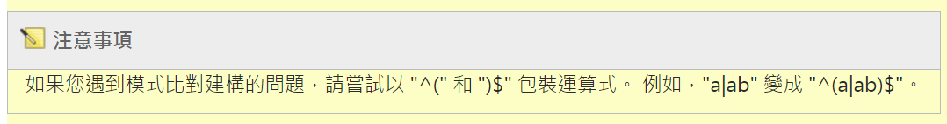
格式符號 | 說明
[] | 用來定義可以接受的字元。例如： [abc]表示接受字元a、b或c [abc\{]表示接受字元a、b、c或符號{ [0-9]表示接受字元0~9 [a-zA-z]表示接受任何大小寫英文字母 [^abc] 表示接受字除了a、b和c以外的其他字元 \s 表示一個空白字元 \S 表示任何非空白的字元 \w 相當於 [a-zA-Z_0-9] \W 相當於 [^a-zA-Z_0-9] \d 相當於 [0-9] \D 相當於 [^0-9]
{} | 用來定義必須輸入字元(字串)的數目。例如： {5} 表示必須輸入5次 {3,5}表示必須輸入3~5次 {3,} 表示至少輸入3次 * 相當於{0,} + 相當於{1,} ? 相當於{0,1}
| | 用來表示「或」的意思。例如： [a-z]{5}|[A-Z]{5}表示接受5個小寫英文字母或5個大寫英文字母，但不可為5個混合大小寫的英文字母。
. | 表示任何字元。例如： .{3,5}表示接受3~5個任何字元。

Slide 18
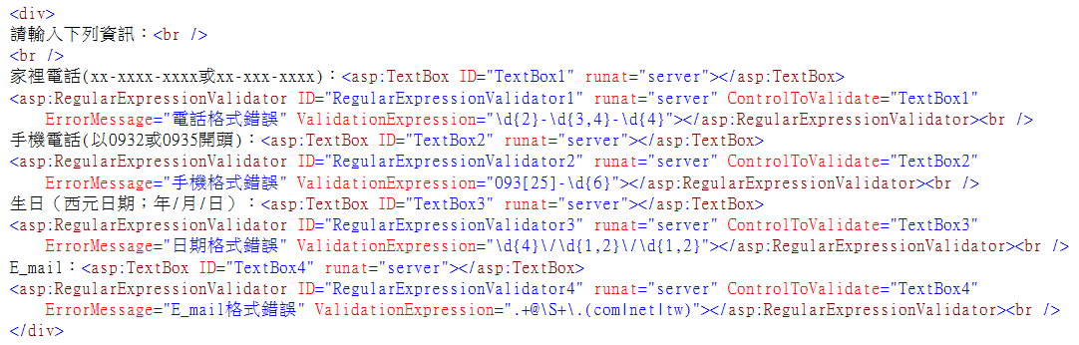
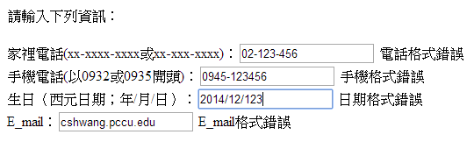
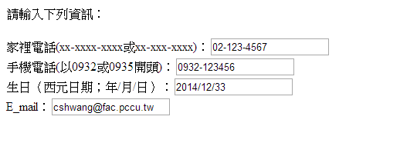
範例：
身份證號碼：([A-Z]|[a-z])\d{9}
電子郵件地址：\w+([-+.']\w+)*@\w+([-.]\w+)*\.\w+([-.]\w+)*
綜合範例：
參考 RegularExpressionValidator.aspx

Slide 19

使用CustomValidator控制項，為輸入控制項提供使用者自訂的驗證規則。CustomValidator 控制項不同於它所驗證的輸入控制項，可以讓您控制顯示驗證訊息的位置。
只有CustomValidator控制項可同時進行Server端和Client驗證。
若要進行Client驗證，可將驗證程式(如JavaScript)寫在ClientValidationFunction屬性中。
若要建立伺服器端驗證函式，請為執行驗證的 ServerValidate 事件提供處理常式。可以使用以參數形態傳遞至事件處理常式中之 ServerValidateEventArgs的 Value 屬性，存取輸入控制項中要驗證的字串。驗證的結果會儲存在 ServerValidateEventArgs 的 IsValid 屬性中。另外可設定ValidateEmptyText 屬性來設定當控制項的值為空白時，是否要驗證。

Slide 20

ValidationSummary控制項不會執行驗證，但通常是與其他驗證控制項搭配使用，以便在網頁上顯示所有驗證控制項的錯誤訊息 (ErrorMessage)。
屬性 | 說明
DisplayMode | 取得或設定驗證摘要的顯示模式。 DisplayMode的值可為BulletList、List、SingleParagraph
HeadText | 取得或設定在摘要上方所顯示的標題文字。
ShowMessageBox | 取得或設定值，指出是否在訊息方塊中顯示驗證摘要。
ShowSummary | 取得或設定值，指出是否內嵌顯示驗證摘要。

Slide 21
ValidationSummary控制項使用時機：
  為了方便處理, ASP.NET 便提供了 ValidationSummary 控制項, 可以更方便地讓錯誤訊息集中並且以統一的格式顯示。
  通常讓其他驗證控制項的 Display 屬性設定為 "None", 表示不顯示錯誤訊息, 因此所有錯誤訊息便只由 ValidationSummary 集中並以統一的格式來顯示, 不需要修改原有控制項的位置或格式。
  當然我們也可以維持 Display 屬性的設定, 讓其他控制項也顯示錯誤訊息。
  曾經提到驗證控制項顯示錯誤訊息時會以 Text 屬性優先, 但是 ValidationSummary 控制項則以 ErrorMessage 屬性為主，因此我們可設定其他驗證控制項的Text = “*”，讓驗證控制項的錯訊息以”*”顯示，而ValidationSummary 控制項則顯示他們的ErrorMessage。
  注意，ValidationSummary 控制項只會在回傳時才會驗證，所以需另加一個按鈕來回傳伺服器。

Slide 22
